Slide 1
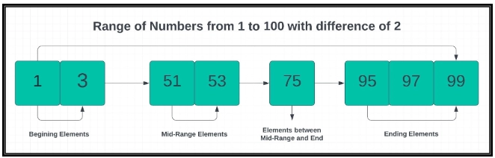
Tərif
İnterpolyasiya axtarışı axtarış alqoritmidir . sıralanmiş dəyərlər aralığında hədəf dəyəri tapmaq üçün istifadə olunur. sıralanmiş dəyərlərin verilmiş diapazou vahid olarsa, o, İkili Axtarış Alqoritmindən daha yaxşı işləyir. Hər bir indeksdə ardıcıl elementlər arasındakı fərq eyni və ya demək olar ki,yaxin olmalidir.
Daxili iş
İkili Axtarış vəziyyətində biz ümumiyyətlə ortadan başlayırıq. Lakin İnterpolyasiya Axtarışı vəziyyətində, sıralanmiş dəyərlərin vahid olduğunu bildiyimiz üçün başlamaq üçün uyğun indeks tapa bilərik. Elementin nisbi mövqeyini tapmaq ehtimalı vahid sıralanmiş qiymətlərdə daha yüksəkdir.
Tutaq ki, 1-dən 100-ə qədər, ardıcıl fərqi 2 olan bir sıra nömrələrimiz var.
*Yuxarıdakı rəqəm başlanğıcda 1, 3 və 5 kimi daha kiçik rəqəmləri göstərir. *99, 97 və 95 kimi daha əhəmiyyətli rəqəmlər siyahının sonunda tapılacaq. *Həmçinin, 51, 53 və 55 kimi orta diapazonlu nömrələr siyahının ortasında tapılacaq.
Tutaq ki, biz 75 rəqəminin indeksini tapmaq istəyirik; bəzi riyazi hesablamalardan istifadə edərək bu ədədin yaxın indeks diapazonunu asanlıqla tapa bilərik.

Slide 2
Riyazi yanaşma
Müzakirə edildiyi kimi, riyazi yanaşmadan istifadə edərək təxmini mövqeyi tapa bilərik. Dəyərlər vahid olduğundan və düz xəttlə təmsil oluna bildiyindən. İki dəyişənin xətti tənliyi ------
y = m*x + c
x üfüqi ox boyunca koordinatdır /*/*/ y şaquli ox boyunca koordinatdır /*/*/ m xəttin yamacı dır /*/*/ c sabitdir.
Aşağıda göstərildiyi kimi xətti tənlik əldə edə bilərik -/* A[indeks] = m*indeks + c
indeks elementin massivdəki mövqeyidir /*/* A[indeks] massivdəki bu indeksdəki qiymətdir
********************************************************************************************************
Naməlum parametrləri əldə etmək üçün məlum nöqtələri qoyaq. Burada naməlum parametrlərimiz yamac(m) və əmsal(c)-dir.
A[low] = m * low + c …………………………………… (1)
A[high] = m * high + c …………………………………. (2)
Tutaq ki, biz bu massivdə 'Number' elementini axtarmağa çalışırıq.
Number = m * indeks + c ……………………………..(3)
burada indeks bu massivdəki "Number"nin ehtimal olunan mövqeyidir.
2-dən 1 tənliyini çıxarsaq, alırıq
A[high] – A[low] = m * (high – low)
m = (A[high] – A[low]) / (high – low) …………………. (4)
İndi 3-dən 1-ci tənliyi çıxsaq, alırıq)
Number – A[low] = m * (index – low) Yuxarıdakı 4-cü tənlikdən m dəyərini əvəz edərək, alırıq
index – low = (Number – A[low]) / m index = low + ( Number - arr[low] ) * ( high - low ) / ( arr[high] - arr[low] )
index = low + (Number – A[low]) / m

Slide 3
N ölçüsündə "arr" massivini işə salın. Aşağı və yüksək serialın iki göstəricisi olsun. Burada yüksək nöqtə sonuncu daxil olan elementə, aşağı nöqtə isə hələ əldə olunmamış birinciyə aiddir. Əvvəlcə high = n - 1 and low = 0;massivdə 'Number' tapmalıyıq.
1) If Low > High olarsa, bu, massivdəki bütün elementləri əhatə etdiyimizi bildirir. "Nömrə" elementinin mövcud olmadığını təsdiqləmək üçün -1 qaytarırıq.
2) If Number < arr[low] ve ya Number > arr[high] olarsa, birbaşa -1 qaytara bilərik. Massivs siralandiğı üçün "Nömrə" arr[low] və arr[high] arasında olmalıdır.
3)Yuxarıdakı iki şərtə, 2 və 3-ə rast gəlinməzsə, massivdə "Number" mövcud ola bilər. İndi İnterpolyasiya Axtarış Alqoritmini tətbiq edə bilərik.
4)Yuxarıdakı əldə edilmiş riyazi tənlikdən istifadə edərək indeksi işə salıriq
Beləliklə, = index = low + (Number - arr[low]) * (high - low) / (arr[high] - arr[low] ).
İkili Axtarışda üç hal olacaq. Bunlar aşağıdakılardır -
Hal - 1: Əgər arr[index] < Nömrə dirsə, bu o deməkdir ki, istədiyiniz element hazırda seçilmiş indeksdən böyükdür və həmin diapazonun daha yüksək dəyər alt çoxluğunda (indeks, yüksək) mövcuddur. Buna görə aşağı = index+ 1.
Hal - 2: Əgər arr[index] > Nömrədirsə, bu o deməkdir ki, istədiyiniz element hazırda seçilmiş indeks dəyərindən azdır və həmin diapazonun aşağı dəyər alt çoxluğunda (aşağı, indeks) mövcuddur. Buna görə yüksək = indeks - 1.
Case - 3: Əgər arr[indeks] = Nömrə. Bu halda indeks dəyərini qaytarın, yəni indeksi qaytarın.

Slide 4
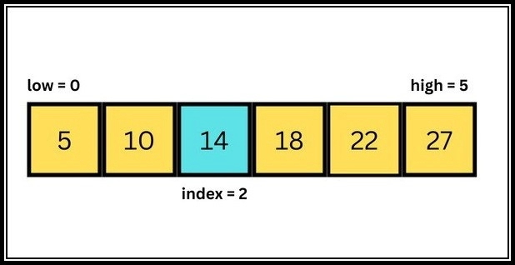
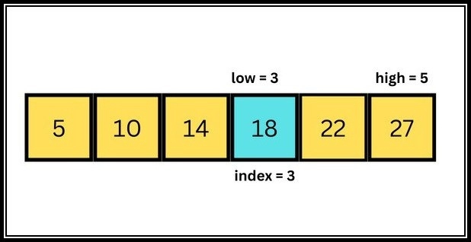
Giriş massivi A = [5, 10, 14, 18, 22, 27] olsun.
Buna görə də N = 6, high = 5, low = 0, Number(target value) = 18
Bizim vəziyyətimizdə 3-cü addımda göstərildiyi kimi 18 > A[aşağı] və 18 < A[yüksək]. Bu o deməkdir ki, verilmiş A massivində həll mövcud ola bilər.
İndi İnterpolyasiya Axtarış Alqoritminin while dövrəsinə keçdikdən sonra əldə edirik –
# Iteration - 1: Let index = low + ( Number - arr[low] ) * ( high - low ) / ( arr[high] - arr[low] )
index = 0 + (18 - 5) * (5 - 0) / (27 - 5)
index = 2(mərtəbə dəyərinə yuvarlaqlaşdırılıb), aşağıdakı şəkildə göstərildiyi kimi.
Şərtə görə, əgər A[index] < Number, onda aşağı = index + 1. Yəni index = 3.
#İterasiya - 2: Low < high olduğundan , Yenə də dövrəyə davam edirik və indeksi hesablayırıq.
index = 3 + (18 - 18) * (5 - 3) / (27 - 18)
index= 3 (mərtəbə dəyərinə yuvarlaqlaşdırılıb), aşağıdakı şəkildə göstərildiyi kimi.
Şərtə görə, əgər A[index] = Number dirsə, index istifadəçiyə qaytarır. Bu iterasiyada biz index = 3-də tapılan hədəfi(18) əldə etdik, Çıxış cavabına 3-ü qaytardıq.

Slide 5
Zamanın mürəkkəbliyi
interpolyasiya axtarışının vaxt mürəkkəbliyi iki halda asılıdır :
# Verilmiş giriş massivi çeşidlənib və vahiddirsə, Zaman Mürəkkəbliyi O(log(logn)) olacaq . Burada jurnalın əsası 2-dir. # Əgər verilmiş giriş massivi çeşidlənibsə və qeyri-bərabərdirsə, Zaman Mürəkkəbliyi O(n) olacaq .
Kosmik mürəkkəblik
O(1): İnterpolyasiya Axtarış Alqoritmində biz heç bir əlavə boşluq yaratmırıq. Beləliklə, Zaman Mürəkkəbliyi O(1)-dir.
Verilənlər Bazası Axtarışı
Verilənlər bazasında qeydlər əsas dəyərlərlə indeksləşdirilir. Verilənlər bazasında əsas dəyər unikaldır və artan qaydada və vahid formada sıralanır. Buna görə daha sürətli sorğu üçün İnterpolyasiya Axtarış Alqoritmindən istifadə edə bilərik.
Şəkil emalı
Şəkil Emalında, şəkil miqyaslandıqda və ya ölçüsü dəyişdirildikdə piksellərin sayı dəyişir. Qonşu piksellər əsasında yeni piksellərin rəng dəyərlərini tapmaq üçün İnterpolyasiya Axtarış Alqoritmindən istifadə edə bilərik.
Telefon kitabçası axtarışı
Telefon Kitabında kontaktlar sıralanmış qaydada və demək olar ki, vahid formada yerləşdirilir. Beləliklə, kontaktların sürətli axtarışı üçün İnterpolyasiya Axtarış Alqoritmini tətbiq edə bilərik.
Rəqabətli Proqramlaşdırma Problemlərinin Həlli üçün
Kiçik vaxt məhdudiyyəti və əhəmiyyətli dəyər məhdudiyyəti səbəbindən Rəqabətli Proqramlaşdırmada yüksək səmərəli axtarış alqoritmləri tələb olunur. Buna görə də axtarışı Binar Axtarış Alqoritmindən daha səmərəli həyata keçirə bilən İnterpolyasiya Axtarış Alqoritmindən istifadə edə bilərik

Slide 6
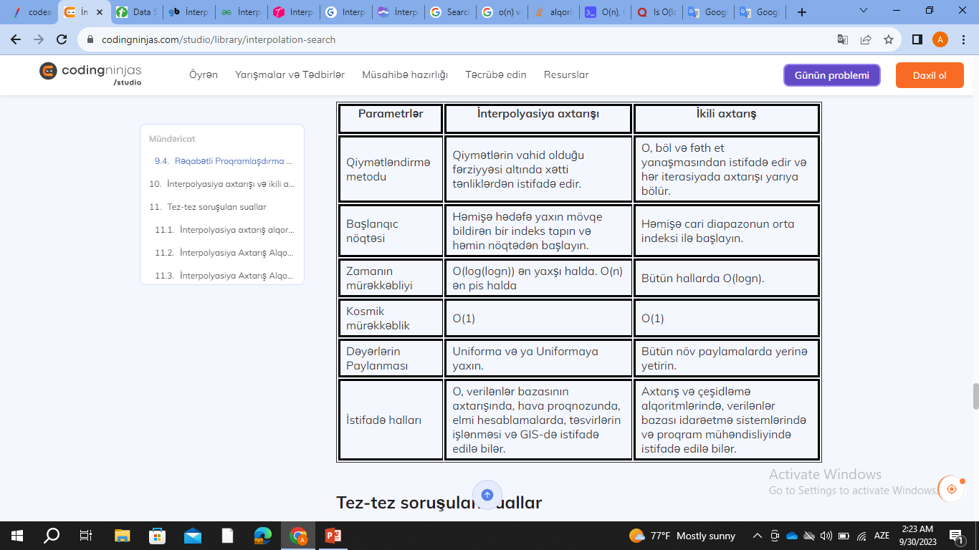
İnterpolyasiya axtarışı və ikili axtarış arasında müqayisə

Slide 7
İnterpolyasiya axtarış alqoritmini müəyyənləşdirin.
İnterpolyasiya Axtarış Alqoritmi sıralanmış və vahid dəyərlər massivində tətbiq olunan sürətli axtarışa əsaslanan alqoritmdir. O, indeksi hər iterasiyada hədəf indeksin mövqeyinə daha yaxın qiymətləndirir.
İnterpolyasiya Axtarış Alqoritminin Zaman Mürəkkəbliyi nədir?
İnterpolyasiya Axtarış Alqoritminin Vaxt Mürəkkəbliyi dəyişkəndir və iki halda asılıdır. Ən yaxşı halda, massiv dəyərləri çeşidləndikdə və vahid olduqda O(log(logn)) olsun. Ən pis halda O(n) ola bilər.
İnterpolyasiya Axtarış Alqoritminin Məhdudiyyətləri hansılardır?
İnterpolyasiya Axtarış Alqoritminin əhəmiyyətli çatışmazlıqlarından biri onun uyğunsuzluğudur. Həmişə daha yaxşı performans göstərmir. Massivin qeyri-bərabər qiymətlərində O(n) Zaman mürəkkəbliyinə gedə bilər.
İnterpolyasiya axtarışı Binar Axtarışdan nə ilə fərqlənir?
İnterpolyasiya Axtarış Alqoritmi Binar Axtarış Alqoritminə oxşar işləyən modelə malikdir. Yalnız əsas fərq başlanğıc indeks mövqeyidir. Binary Search-də orta mövqe seçilir. İnterpolyasiya axtarışında indeksi tapmaq üçün qiymətləndirmədən istifadə edilir.
Binar axtarışın interpolyasiya axtarışından üstünlüyü nədir?
İnterpolyasiya Axtarışdan İkili Axtarışın bir əhəmiyyətli üstünlüyü var. İkili Axtarış massivin qeyri-bərabər qiymətlərində yaxşı və daha tez işləyir, İnterpolyasiya Axtarışı isə bunu etmir

Slide 8
İnterpolyasiya axtarışı ikili axtarışın təkmilləşdirilmiş variantıdır. Bu axtarış alqoritmi tələb olunan dəyərin yoxlama mövqeyində işləyir. Bu alqoritmin düzgün işləməsi üçün məlumatların toplanması Sıralanmış formada və bərabər paylanmış olmalıdır.
Hədəf məlumatların yerinin əvvəlcədən bilinə biləcəyi hallar var. Məsələn, bir telefon kataloqu vəziyyətində, Natiqin telefon nömrəsini axtarmaq istəsək. Burada xətti axtarış və hətta ikili axtarış yavaş görünəcək, çünki biz bilavasitə “N" hərfindən başlayan adların saxlandığı yaddaş sahəsinə keçə bilərik.

Slide 9
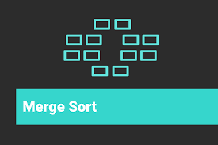

Slide 10
Merge Sort nədir?
Birləşdirmə çeşidi ümumi təyinatlı müqayisəyə əsaslanan çeşidləmə alqoritmidir – bu o deməkdir ki, alqoritm onu ​​çeşidləmək üçün siyahının elementlərini müqayisə edir. Bu alqoritmin əksər tətbiqləri sabit çeşid yaradır, yəni çeşidlənmiş siyahıdakı hər hansı iki bərabər elementin sırası və orijinal siyahı eyni qalır. Birləşdirmə çeşidi verilənlərin müəyyən ölçüsü üçün ardıcıl sürətə malikdir. Buna görə, demək olar ki, çeşidlənmiş massivləri çeşidləmək üçün üstünlük verilmir. Əlaqədar siyahıları çeşidləmək üçün yaxşı işləyir.
Bu necə işləyir? Birləşdirmə çeşidi bölmək və fəth etmək anlayışından istifadə edir. Problem çoxsaylı alt problemlərə bölünür, ayrı-ayrılıqda həll edilir və nəhayət, alt problemlərin nəticəsi birləşdirilərək yekun həll yoluna qoyulur. Birləşmənin çeşidlənməsi vəziyyətində, hər bir addımda, hər bir siyahının ölçüsü 1-ə qədər azalana qədər biz siyahını iki kiçik alt siyahıya bölürük. Siyahı bərabər uzunluqda olduqda iki alt siyahının ölçüsü bərabər olur. Siyahının uzunluğu təkdirsə, alt siyahıların ölçüsü 1 ilə fərqlənir. Sonra alt siyahıları çeşidləyirik və çeşidlənmiş siyahı yaratmaq üçün onları birləşdiririk. Çox sayda qutunu (və ya hər hansı bir obyekti) çeşidləyərkən biz real həyatda oxşar texnikadan istifadə etmişik. Sayı çox olduqda, hər şeyi bir anda çeşidləmək çətinləşir. Qutuları daha kiçik hissələrə bölmək, həmin parçaları çeşidləmək və sonra çeşidlənmiş parçaları bir araya gətirmək, bütün qutuları çeşidlənmiş qaydada əldə etmək daha asandır

Slide 11



Birləşdirmə çeşidi bölmə və fəth texnikasına əsaslanan çeşidləmə üsuludur.
Birləşdirmə çeşidi əvvəlcə massivi bərabər yarıya bölür və sonra onları çeşidlənmiş şəkildə birləşdirir.
Birləşdirici çeşidləmə necə işləyir?
Birləşmə növünü başa düşmək üçün sıralanmamış massivi aşağıdakı kimi götürürük
Bilirik ki, birləşmə çeşidi əvvəlcə bütün massivi iterativ olaraq bərabər yarıya bölür, əgər atom dəyərləri əldə olunmazsa. Burada görürük ki, 8 elementdən ibarət massiv 4 ölçülü iki massivə bölünür.
Bu, orijinaldakı əşyaların görünüş ardıcıllığını dəyişmir. İndi bu iki massivi yarıya bölürük.
Bu massivləri daha da bölürük və artıq bölünə bilməyən atom dəyərinə nail oluruq.

Slide 12



İndi biz onları parçalandığı kimi eyni şəkildə birləşdiririk. Bu siyahılara verilən rəng kodlarına diqqət yetirin.
Əvvəlcə hər bir siyahı üçün elementi müqayisə edirik və sonra onları sıralanmış şəkildə başqa siyahıda birləşdiririk. 14 və 33-ün sıralanmış mövqelərdə olduğunu görürük. Biz 27 və 10-u müqayisə edirik və 2 dəyərdən ibarət hədəf siyahısında 10-u birinci, ardınca 27-ni qoyuruq. 19 və 35-in sırasını dəyişirik, 42 ​​və 44 isə ardıcıl olaraq yerləşdirilir.
Birləşdirmə mərhələsinin növbəti iterasiyasında biz iki məlumat dəyərinin siyahısını müqayisə edirik və hamısını çeşidlənmiş qaydada yerləşdirərək tapılmış məlumat dəyərlərinin siyahısına birləşdiririk.
Son birləşmədən sonra siyahı bu kimi görünməlidir -

Slide 13
Alqoritm
Birləşdirmə çeşidi siyahı daha bölünməyənə qədər bərabər yarıya bölməyə davam edir. Tərifinə görə, siyahıda yalnız bir elementdirsə, sıralanır. Sonra, birləşmə çeşidi yeni siyahının da çeşidlənməsini saxlayaraq daha kiçik çeşidlənmiş siyahıları birləşdirir.
Addım 1 - əgər siyahıda yalnız bir elementdirsə, o artıq çeşidlənib, geri qayıdın.
Addım 2 – daha bölünə bilməyənə qədər siyahını rekursiv olaraq iki yarıya bölün.
Addım 3 - kiçik siyahıları sıralanmış qaydada yeni siyahıya birləşdirin.

Slide 14
Çeşidləmə Mürəkkəbliyini birləşdirin ; Zamanın mürəkkəbliyi Birləşmə növünün vaxt mürəkkəbliyi O(n log(n)) təşkil edir. Bu belə hesablanır:
Əvvəlcə sətirlərin sayını nəzərə alın Alqoritmin bölmə addımında sətirlərin sayını hesablayaq. Biz sətirlərin sayını “sətir_sayı” və siyahının ölçüsünü “n” adlandıracağıq. Siyahının ölçüsü 1-ə qədər azalana qədər siyahını bölməyə davam edirik. Beləliklə, n / (2 * 2 * …….. sıra_sayı dəfə) = 1 n = 2 ^ sıra_sayı ; sətir_sayı = log2(n) ; sətir_sayı = O(log(n))
İkincisi, İki Siyahının Birləşdirilməsinin Vaxt Mürəkkəbliyini Hesablayın Birləşmə alqoritmi hər addımda hər iki siyahının birinci elementini müqayisə edir, siyahıların birindən daha kiçik olanı çıxarır və onu nəticədə yaranan siyahıya əlavə edir — hər addımdan sonra ümumi ölçü 1 azalır. Buna görə də: Hər iki siyahını boşaltmaq üçün tələb olunan əməliyyatların sayı = hər iki siyahının ölçülərinin cəmi
Üçüncüsü, Bütün Siyahıları Ardıcıl Birləşdirmək üçün Vaxtı Hesablayın Burada vacib bir məqamı qeyd etmək lazımdır - hər bir element hər cərgədə bir dəfədir. Bu o deməkdir ki, hər sətirdəki bütün siyahıların ölçüsünün cəmi n-dir. Tutaq ki, istənilən ixtiyari cərgədə M siyahıları var və siyahıların ölçüləri s1, s2, .., sM-dir. Bu sıradakı siyahının ardıcıl cütlərini birləşdirmək üçün tələb olunan vaxt = (s1 + s2) + (s3 + s4) + …… + (s(M-1) + sM)
= sıradakı bütün siyahıların ölçüsünün cəmi = O(n)
Nəhayət, Hamısını Bir yerə qoyun Birləşmə növünün ümumi vaxt mürəkkəbliyi = Sıranın bütün siyahılarını birləşdirmək vaxtı * Sətirlərin sayı = sətirdəki bütün siyahıların ölçüsünün cəmi * sətir_sayı = O(n) * O(log(n)) = O(n log(n))

Slide 15
Kosmik mürəkkəblik
Birləşmə növünün fəza mürəkkəbliyi O(n)-dir. Kosmik mürəkkəblik yalnız problemi həll etmək üçün istifadə etdiyimiz köməkçi məkanı nəzərə alır. Giriş məlumatını saxlamaq üçün istifadə olunan boşluq burada əhəmiyyət kəsb etmir. Biz yalnız birləşdirilmiş siyahıların nəticəsini saxlamaq üçün müvəqqəti massiv yaratmaq üçün köməkçi boşluqdan istifadə etdik. Beləliklə, tələb olunan yer birləşdirilən siyahıların ölçüsünün cəminə bərabərdir. Bu, ən pis halda, n-ə bərabər ola bilər. Beləliklə, fəzanın mürəkkəbliyi O(n)-dir.
Merge Sort-un üstünlükləri
Daha böyük siyahılar üçün yaxşı işləyir
Davamlı işləmə müddəti var
Bərabər elementlərin sırasını qoruyur
Yavaş daxil olan ardıcıl məlumatları səmərəli şəkildə idarə edir
Birləşdirmə çeşidinin çatışmazlıqları
Digər çeşidləmə alqoritmləri ilə müqayisədə kiçik siyahılar üçün daha yavaşdır
Daha çox yer tutur
Verilmiş massivdən başqa çeşidləmə üçün əlavə yaddaş tələb olunur

Slide 16
Birləşdirmə çeşidləmə yerində çeşidləmə alqoritmidirmi? Cavab: Yerində olan alqoritm girişi emal edir və heç bir köməkçi boşluqdan istifadə etmədən girişi ehtiva edən eyni yaddaş yerində çıxış istehsal edir. Bununla belə, dəyişənlər üçün kiçik bir əlavə sahəyə icazə verilir. Beləliklə, birləşmə çeşidləmə yerində çeşidləmə alqoritmi deyil, çünki birləşdirilmiş siyahını müvəqqəti saxlamaq üçün köməkçi massivdən istifadə edirik.
Zamanın mürəkkəbliyini O(n log(n)) ilə müqayisədə daha da pisləşdirmədən daha ağıllı bir şey edə və alqoritmi yerində sıralaya bilərikmi? Cavab: Xeyr, edə bilmərik. Buna görə də — birləşdirərkən massivin eyni diapazonundan oxumaq və yazmaq lazımdır və onlar bir-birinin üzərinə yazacaqlar. Beləliklə, bizə köməkçi massiv lazımdır. Əgər zamanın mürəkkəbliyinə çox əhəmiyyət verməsək, birləşmə çeşidləmə alqoritmini yerində çeşidləmə alqoritmi edə bilərik. Yerində birləşmə çeşidləmə alqoritminin ən səmərəli tətbiqi iki siyahını birləşdirmək üçün O(n * log(n)) və massivi çeşidləmək üçün ümumi O(n * log(n) * log(n)) tələb edir.
Birləşmə çeşidi sabit çeşidləmə alqoritmidirmi ? Cavab: İlkin siyahıda və çeşidlənmiş siyahıda hər hansı iki bərabər elementin sırası dəyişməz qalırsa, çeşidləmə alqoritmi sabit deyilir. Bu, alqoritmi necə həyata keçirməyimizdən asılıdır. Bu alqoritmin əksər tətbiqləri sabit bir növ yaradır. Sol və sağ siyahı birləşdirilərkən, hər iki siyahının birinci elementi bərabərdirsə, sol siyahıdan elementi seçin. Bu, sabit bir növ çıxaracaq. Əks halda, alqoritm sabit bir çeşid yaratmayacaq.

